Slide 1
海牛AI应用案例集
AI数字员工 · vibe coding 业务案例
2026年10月

Slide 2
案例总览
经营
AI智能经营分析案例
资产
AI智能业务办理案例
食品商贸 · AI数字员工
某地方资产管理公司 · AI数字员工
快速分析库存和销量，找出缺货、滞销商品，辅助采购决策。
连接企业现有系统，通过对话发起业务申请，减少员工手动填单和操作。
制造
AI供应商质量准入案例
平台
AI应用创新平台案例
某大型制造企业 · AI数字员工
某城市商业银行 · vibe coding
自动识别供应商提交的资料，核对准入要求，帮助业务人员更快发现材料问题。
内容整理中…

Slide 3
案例一
某大型食品商贸企业 · AI智能经营分析案例
从人工查数据，到AI辅助经营分析
某大型食品商贸企业经营多个仓库和众多商品，日常采购、销售和库存数据均记录在进销存系统中。
以前：靠人查、靠人算
现在：AI数字员工帮忙
数据分析靠人工
1 直接提问
2 自动分析数据
风险发现不及时
→
3 找出经营问题
进货决策凭经验
4 给出处理建议
带来的改变
减少人工统计工作
更快发现缺货、滞销问题
快速找到需要补货的商品

Slide 4
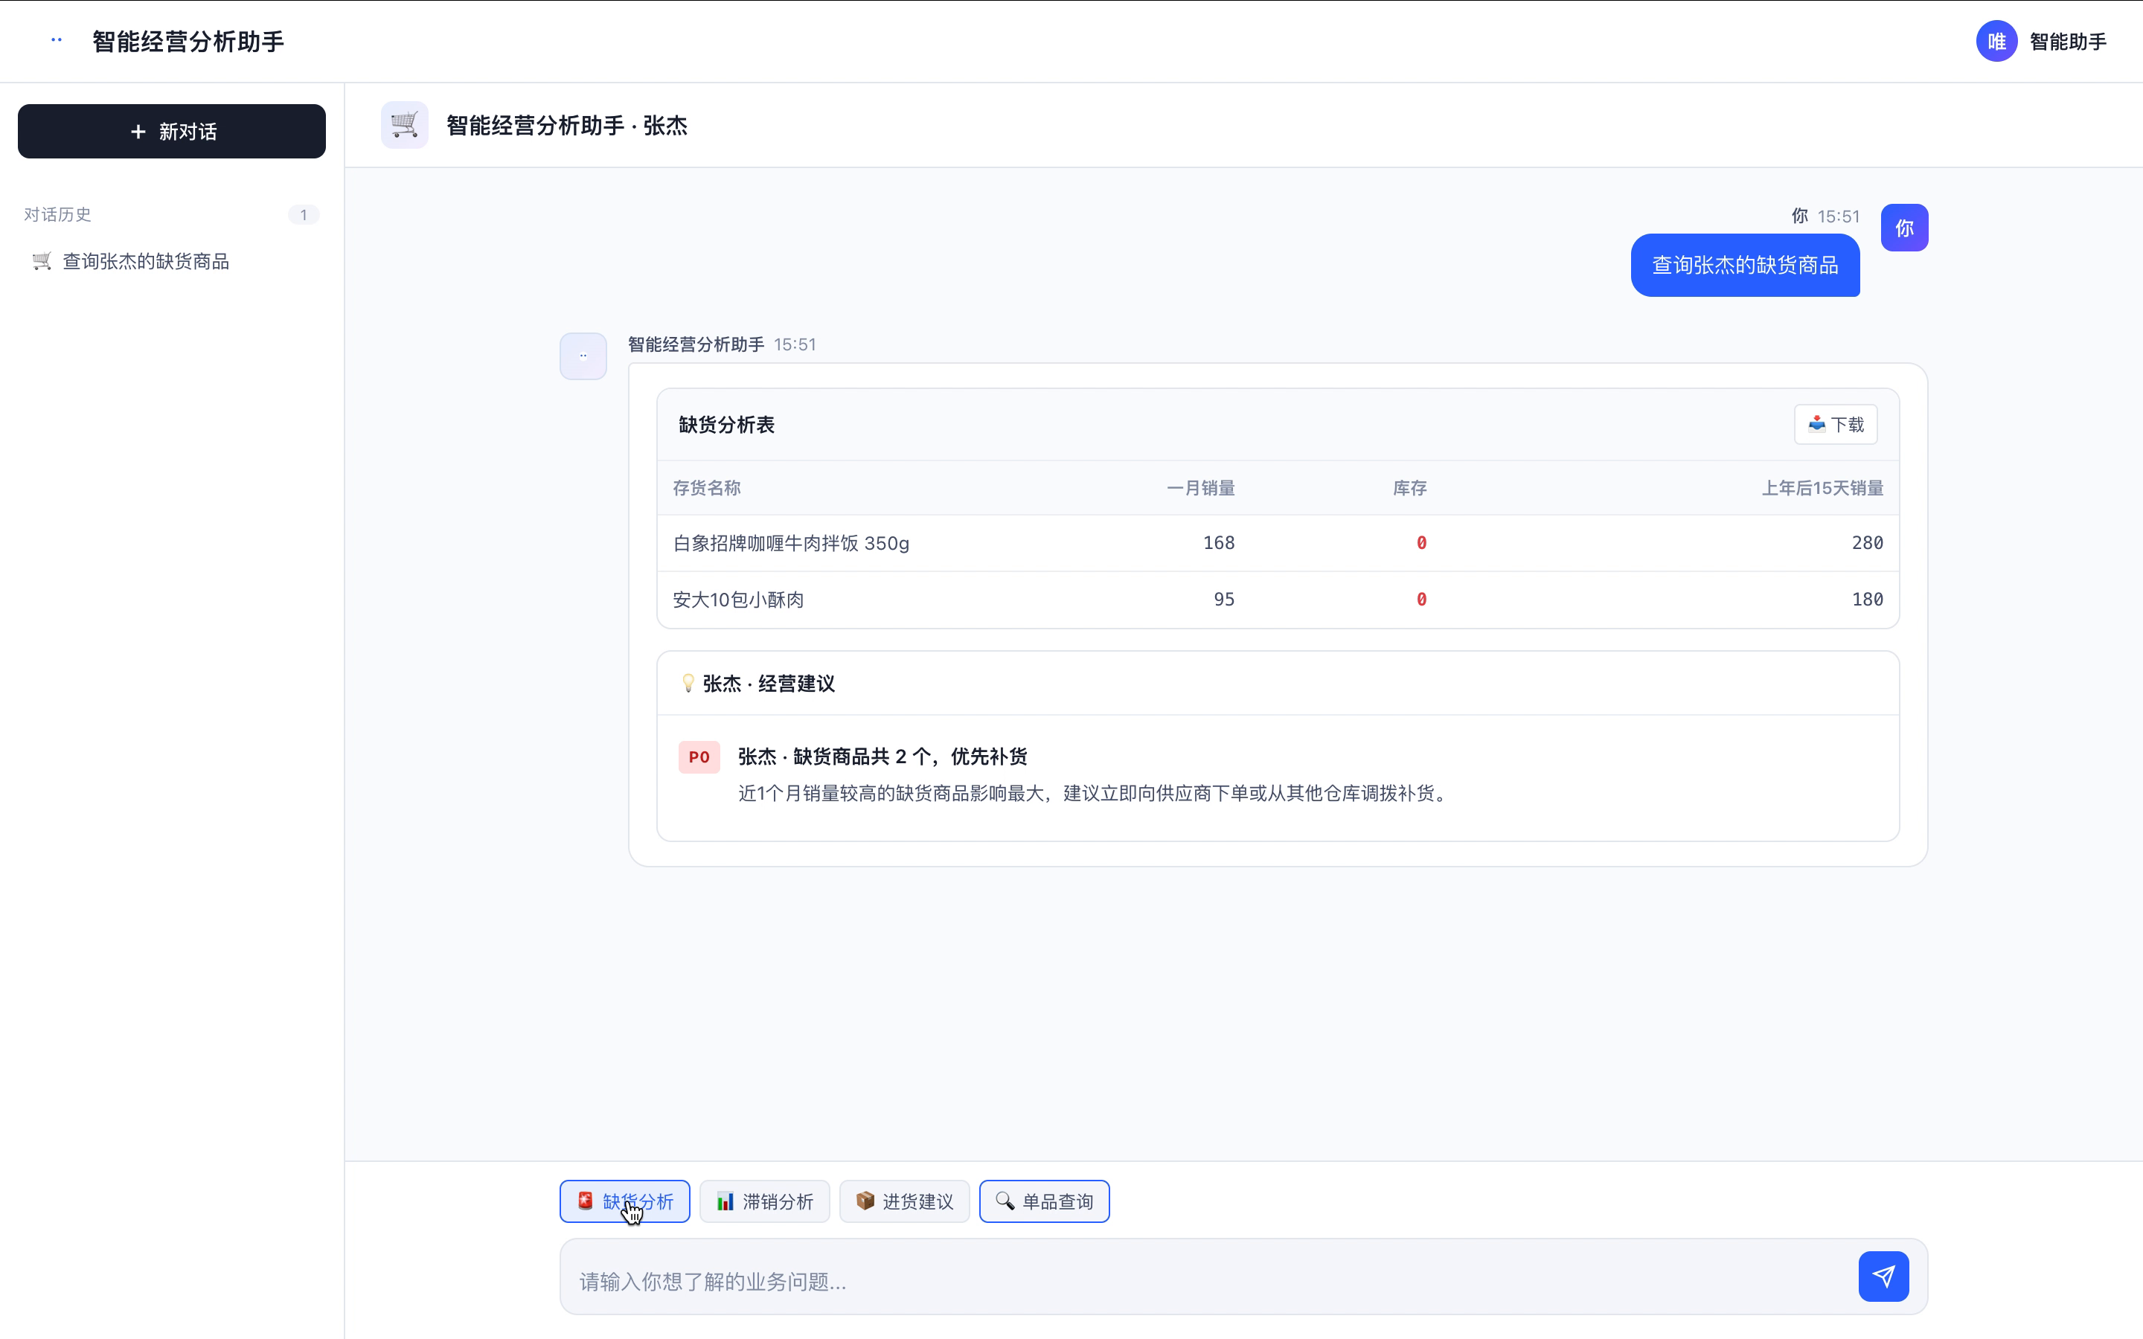
案例一
某大型食品商贸企业 · AI智能经营分析案例
一句话查询，快速找出需要关注的缺货商品
① 发起查询
② 查看缺货明细
③ 获取建议
AI数字员工结合库存和销量，找到缺货商品，并提示优先关注的对象。
Notes:
本页视频：AI数字员工实际操作录屏（约19秒）——缺货分析 → 滞销分析 → 单品进货建议，点击画面播放。
如需更新视频：替换「味冠/智能经营分析助手录屏.mp4」后重新运行生成脚本。

Slide 5
案例二
某地方资产管理公司 · AI智能业务办理案例
从手动填单，到AI数字员工帮忙办事
某地方资产管理公司日常办公涉及出差申请等事项，员工需要通过企业现有系统填写申请，并按原有流程审批。
以前：员工自己操作
现在：AI数字员工帮忙
办事要找系统入口
1 直接说需求
2 检查并补全信息
申请信息要逐项填写
→
3 连接业务系统
缺少信息还得反复补填
4 反馈提交结果
带来的改变
不用自己找申请入口
不用自己逐项填表
说出需求就能发起申请

Slide 6
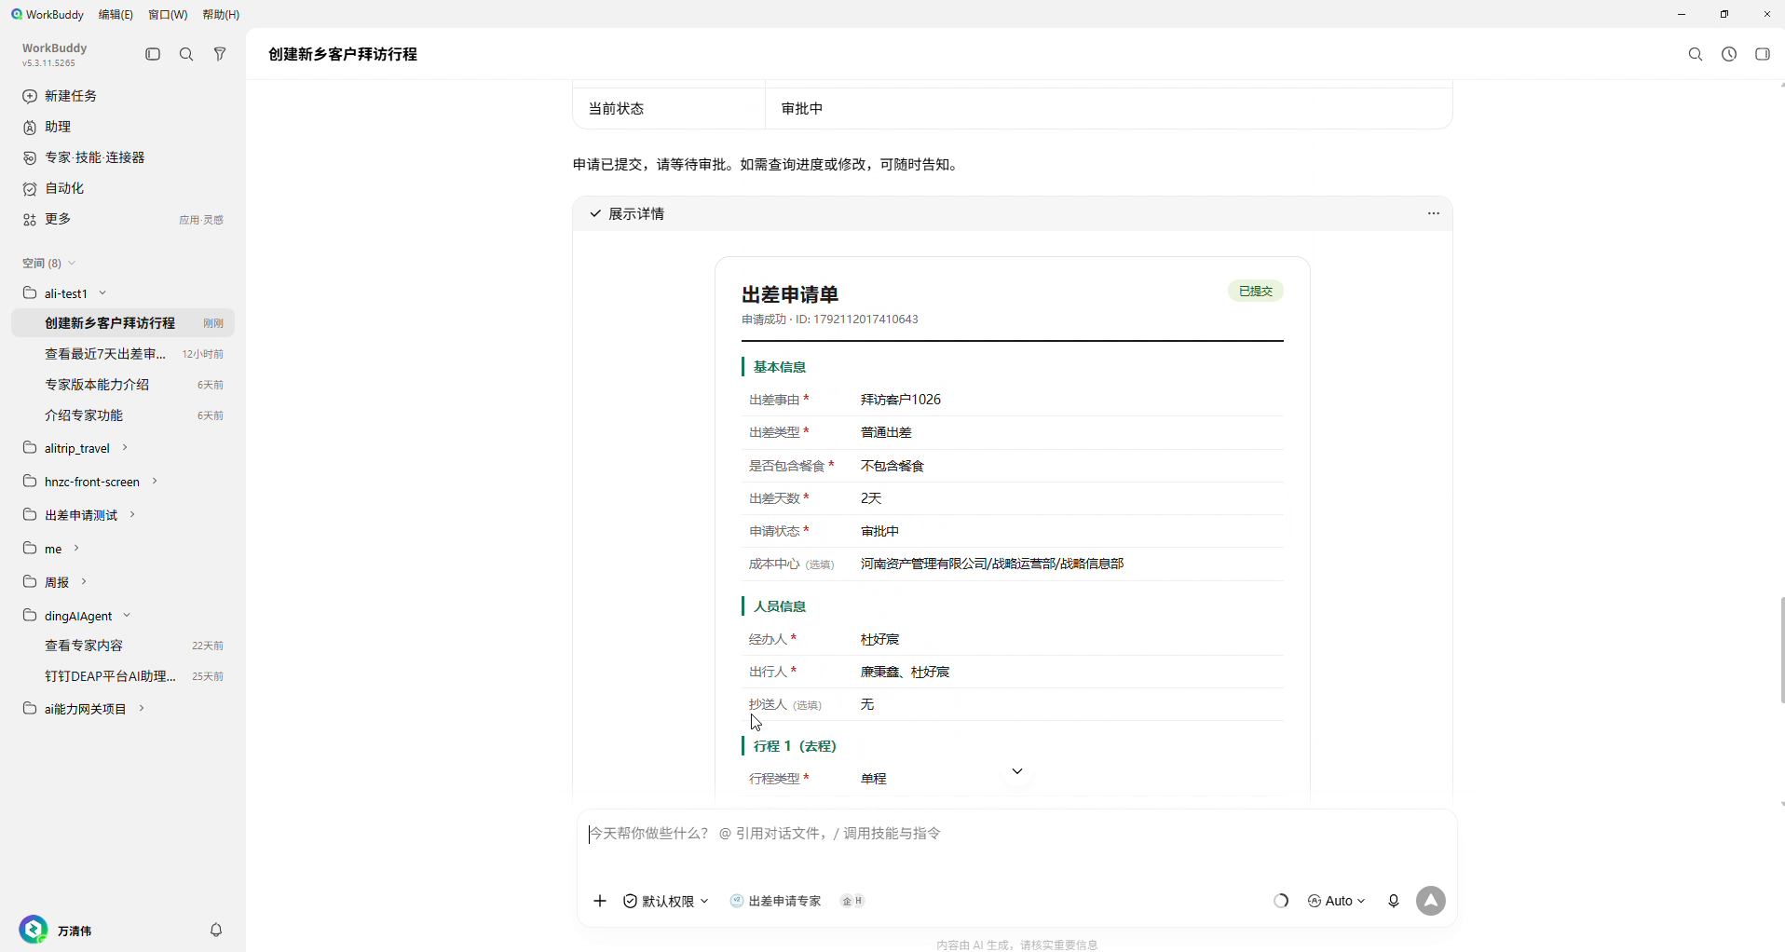
案例二
某地方资产管理公司 · AI智能业务办理案例
说一句话，就能发起出差申请
AI数字员工主动补齐必填信息，员工确认后，将申请提交到企业原有系统。
① 发起申请
② AI主动追问
③ 确认信息
④ 提交成功
申请提交后，仍由企业原有业务系统完成审批。
Notes:
本页视频：出差申请实际操作录屏（约6分钟）——员工发起申请 → AI主动追问缺失的必填信息 → 员工确认 → 提交成功（申请提交后仍由企业原有系统审批）。点击画面播放。
备注：PPT内嵌压缩版（出差申请-ai客户端-ppt.mp4）；原始高清版 出差申请-ai客户端.mp4 用于HTML案例页。

Slide 7
案例三
某大型制造企业 · AI供应商质量准入案例
从人工逐份核对，到AI辅助审核供应商资料
某大型制造企业在引入新供应商时，需要收集企业资质、质量管理等材料，由工作人员按照准入要求进行检查。
以前：靠人工逐项核对
现在：AI数字员工帮忙
材料多，查看费时间
1 提交供应商资料
2 识别材料信息
要求多，核对易遗漏
→
3 核对准入要求
有问题，还得反复补充
4 整理审核结果
带来的改变
减少人工翻阅材料
更快找出材料问题
直接列出待补充清单

Slide 8
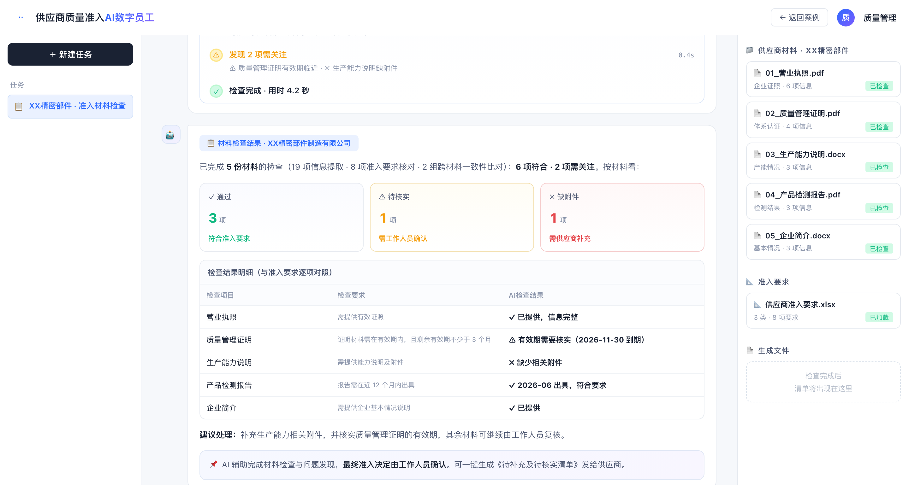
案例三
某大型制造企业 · AI供应商质量准入案例
上传供应商资料，快速找出需要补充的问题
AI数字员工对照企业准入要求检查供应商材料，提示缺漏和异常，并整理待补充、待核实的问题。
① 上传供应商材料
② AI对照要求检查
③ 查看问题清单
检查结果供工作人员参考，准入审核仍由人工确认。
Notes:
本页当前为截图占位，待替换为供应商质量准入实际操作录屏。
建议视频内容：上传材料 → AI按准入要求检查 → 发现问题 → 输出待补充清单；封面/结尾画面停在检查结果（待补充清单）页。
拿到录屏后：删除占位图，在同位置（0.86, 1.94, 8.24×4.40）插入视频并配封面帧。

Slide 9
谢谢观看
海牛AI应用案例集

